Slide 1
人體器官交易 SHDH1072-A10D
黃海翔 | HUANG Haixiang | 24037915A
吳家成 | WU Jiacheng | 24127656A
嚴俊稀 | Yim Chun Hei | 24004908A
盧進熙 | Lu Chun Hei | 24191330A
李柏豪 | Lee Pak Ho | 24107264A

Slide 2
目錄
背景
什麼是器官移植
目前器官捐贈的流程
香港現時等待器官人數
器官交易的定義
具體案例
分析案例
道德問題
支持方
反對方
結論
參考資料
李柏豪

Slide 3


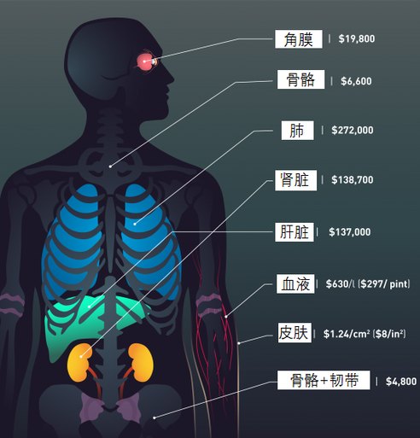

背景
什麼是器官移植
目前器官捐贈的流程
香港現時等待器官人數
器官交易的定義
具體案例
分析案例
盧進熙

Slide 4

什麼是器官移植
器官移植是將他人身體内的器官用手術的方法，把器官移植到其他人身體內的治療手段。
是現代醫學最成功的進展之一。
目前是患有終末期器官疾病的患者生存的唯一機會。
盧進熙

Slide 5
目前器官捐贈的流程
病人被判定為腦死亡。醫療團隊評估離世者是否適合捐贈遺體器官。
器官捐贈聯絡主任會透過查閱中央器官捐贈登記名冊等途徑，確認離世者生前是否已表達捐贈器官的意願。
器官捐贈聯絡主任向離世者家屬講解器官捐贈的詳情，及尋求家屬書面同意以捐贈離世者的遺體器官。
在取得家屬書面同意後，醫療團隊會為捐贈者進行相關的檢查和配對。
醫院會盡快安排器官捐贈及移植手術。
器官捐贈手術完成後，遺體會送返病房作最後善別，讓離世者安息，家屬得到安慰
01
02
03
04
05
06
盧進熙

Slide 6
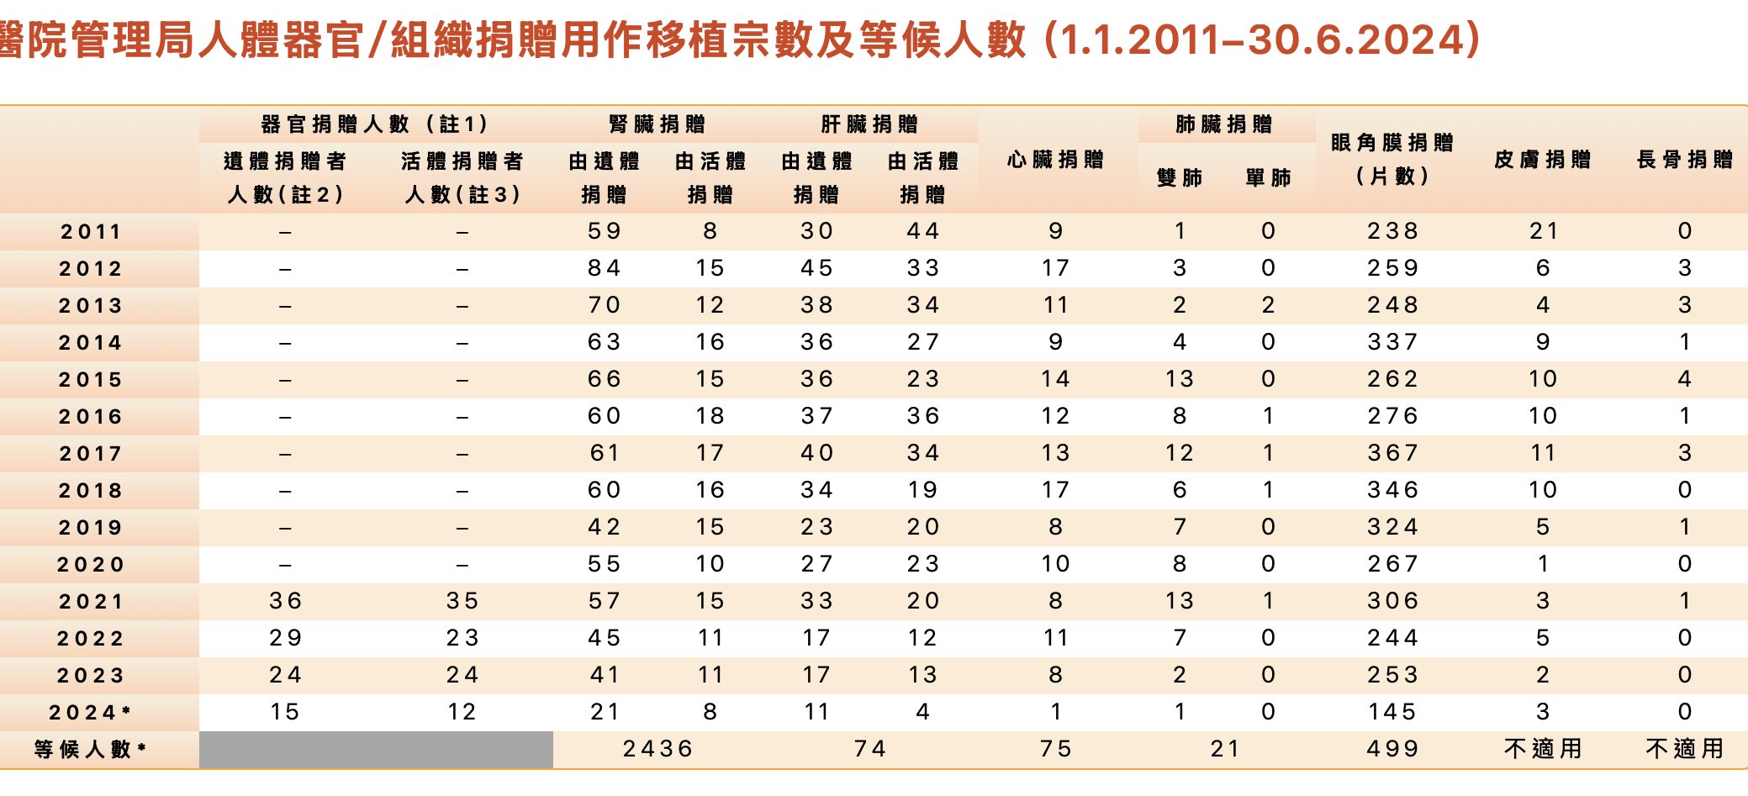
現時香港的情況
根據醫院管理局2024年的統計，香港有3,105人正在等候器官移植，可見器官的稀缺。
所以我們需要思考器官交易能否成為一個合適的替代方案。
盧進熙

Slide 7
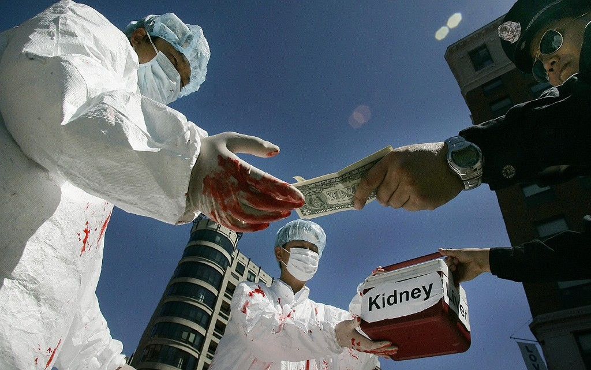
器官交易的定義
以人體器官作為買賣的商品（包括尸體）
是一種有極高利益的商業活動
目前除伊朗外，人體器官交易在所有國家都是非法的。
盧進熙

Slide 8
具體案例
案例一：
·墨西哥的計劃生育分部在墮胎的過程中摘取胎兒的器官或保留胎，並提供給對器官有需求的機構，換取金錢。
案例二：
·在美國，每年實施約100萬例器官移植手術，其中所使用的一些遺體或器官是通過黑市交易得到的。
案例三：
·伊朗人在 Telegram 出售自己的器官，包括眼角膜、內臟和睪丸，大多自稱因為財務困難、欠債，不得已而為之。
可見非法交易得來的器官市場規模之龐大
這反映了合法化後會加強對窮人的剝削
可見器官交易盛行
盧進熙，李柏豪

Slide 9
分析案例
器官交易合法化后
好處
根據經濟學原理：器官數量短缺 → 價格上升 → 供應量上升
器官供不應求的情況就能靠市場交易來解決
壞處
加强對窮人的剝削。
所以器官交易應不應該合法化？
盧進熙，李柏豪

Slide 10



道德問題
器官交易是否應該合法化?

Slide 11
器官交易應合法化
合法化后能增加器官儲備，以救治更多的人
窮人能改善生活品質
交易的器官品質有保證
原則主義
效益論
李柏豪，黃海翔

Slide 12
1.器官交易能讓器官儲備增多
合法化之前，器官少人捐贈，供不應求
据新華社在2015年的數據，中國30萬適移者僅1萬多獲移植(3%)
合法化后，人們更願意去出售自己的器官。（有了政府的保證）
顯著改善器官儲備
伊朗實施器官交易（有償器官移植制度），使其成爲世界上唯一沒有器官供應短缺的國家
更多的醫療物資（器官）
變相地救更多的人
李柏豪，黃海翔

Slide 13
2.窮人能改善生活品質
器官交易能獲取暴利，甚至可以改變階層。
腎臟可賣15-26 萬美元。窮人的生活品質可得到改善。
在伊朗，每個器官的價格在5,500歐元（約4.2萬元）到1.2萬歐元（約9萬元人民幣）之間。能夠有效地減少當地窮人的經濟壓力。
可以有更多的起始資金可用於創業、投資等
更多改變的機會
李柏豪,黃海翔

Slide 14
3.交易的器官品質有保證
合法化之前，許多非法的器官交易使器官的品質得不到保證
人們往往花大價錢買了個品質不好的器官
地下化市場的交易環境往往極度惡劣，有報道指出不少賣腎者只能住在環境惡劣的蝸居，也沒有任何醫療檢查，像中國賣血地下市場，因不當處理導致愛滋病傳播極為嚴重。
合法化后，交易的器官品質有保證。
器官交易有了政府的支持
公共機構會幫忙尋找合適的器官，如在伊朗裏，由腎病患者組成的「透析與移植患者聯合會」（DATPA）會幫忙尋找合適的供體
從而可以減少非法器官交易的數量，良幣驅逐劣幣
李柏豪，黃海翔

Slide 15
4.自主原則
人們可以自由支配自己器官
任何人都可自行選擇要不要賣掉自己的器官來賺錢
并未阻止自由，甚至政府能提倡器官交易
政府有補貼給賣掉自己的器官的人，如伊朗有1200美元的補貼和爲期一年的健康保險
公共機構會尋找合適的供體，如伊朗的「透析與移植患者聯合會」（DATPA）會為患者尋找合適的供體
可見並未違背自主原則
李柏豪，黃海翔​

Slide 16
4.行善原則
個人：合法化讓人人都有追求生命的能力，為人們帶來生存的利益
讓人們對突發意外也能透過金錢來應變
社會：窮人可能會衍生出買賣器官來獲取財富的風氣
更多器官被買賣 救助更多人
人民都缺少器官 生活在苦痛之中
國家：有國家會促進生育，以獲得更多的器官
器官交易可能成爲新產業
李柏豪，黃海翔

Slide 17
4.不為惡原則
器官交易不涉及傷害他人，反而是有利於他人
即使進行器官摘除會有所損害身體，器官受體也有機會產生排斥現象，但合法化后又專業的團隊進行醫療，摘除者和移植者的安全有所保障。
無阻撓他人，反而給予人們摘除自己器官的自由
並不違背不爲惡原則
李柏豪，黃海翔

Slide 18
4.正義原則
器官售價高（未合法化）
器官售價低（合法化后）
各國不支持
收集困難，劣質器官更多
售賣困難
器官供不應求
不是所有的人都可以參與買賣
國家的支持
專業的醫生，良品器官更多
更多人賣
器官儲備增加
所有人都可以參與買賣
李柏豪，黃海翔
反而降低了器官的售價，使其更加公平

Slide 19
5.效益論
合法化前
合法化後
貧者難以變得富裕
病人因器官供應短缺難以得到救治
未能將利益最大化
貧窮售賣者收穫金錢
病人得到器官救治
較合法化前得到較大的利益
符合效益論
李柏豪，黃海翔

Slide 20
小結
應當器官交易合法化
每個人都應該有支配自己身體的自由，法律不應該在此設限
李柏豪

Slide 21
反對器官交易合法化（正論）
導致疾病傳播
器官交易會剝削窮人
器官交易貶低人性尊嚴
原則主義
吳家成，嚴俊稀

Slide 22

1.導致疾病傳播
造成買方被疾病感染/遺傳後代。
來自器官移植協會BC Transplant的〈來自器官捐贈者的疾病傳染風險 – 病人資訊指南〉
各種篩查測試不能驗出所有感染情況，測試並非 100% 準確。即使情況罕見，但有時身體受了感染，測試結果仍可能呈陰
若測試是在測不出染病情況的時段進行，則受移植者仍有被傳染愛滋病毒、丙型肝炎病毒和乙型肝炎病毒的風險
吳家成，嚴俊稀

Slide 23
1.導致疾病傳播
病歷隱瞞及僞造
不同國家、地區的對病症的檢測，都或會有不同的標準
例如：一些來香港的外傭會以「替身」、「狸猫换太子」的方式在身體檢測報告上造假，甚至連耳朵失聰、有癲癇疾病都可以被隱瞞。
商人為逐利益會僞造醫療和社會履歷或提供假樣本，從而隱藏病歷
若測試是在測不出染病情況的時段進行，則受移植者仍有被傳染愛滋病毒、丙型肝炎病毒和乙型肝炎病毒的風險
吳家成，嚴俊稀

Slide 24
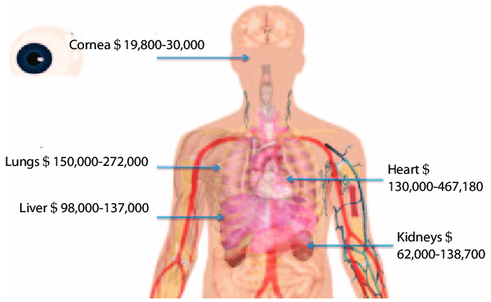
2.器官交易貶低人性尊嚴
人的身體商品化
窮人將毫無尊嚴
窮人為金錢及生計而變賣器官
導致捐贈的人減少
買賣可以獲得金錢
吳家成，嚴俊稀

Slide 25

3.器官交易加强剝削窮人
資源會無可避免地傾向富人/富裕的國家。
富裕的國家會向貧窮的國家購買器官。
給人們「生命有等差」的觀念。
富人掌握大量資源和財富，可以肆意依靠器官交易延長生命
而窮人并沒有足夠的資源和財富，即使有足夠的能力可以購買器官，移植的手術費用、保存和康復費用，平民也絕對難以負擔。
造成富人和窮人的生命鴻溝越來越大
吳家成，嚴俊稀

Slide 26

3.器官交易加强剝削窮人
底層的生存機會將會被擠壓
西方世界的富豪普遍關注於延長自己的壽命 美國有一家「年輕血液」的生物公司，只要支付8000美元，就能獲得1.5L來自25歲以下年輕人的新鮮血液。 據稱，該公司已經為超過100多名富豪提供了輸血服務，客戶反饋也很好。
因此只要器官交易合法化，我們可以合理推論富豪會毫不留情地操控經濟，哄擡物價，逼迫底層人民難無奈出賣器官，從而追求更健康、年輕的器官，讓自己長生。
吳家成，嚴俊稀

Slide 27
4.德性倫理學
器官是父母/自然給予自己的東西，以這種方式獲得金錢
并非是自己通過努力而得來的，此為不勞而獲。
不能提升自己的個人本性
反而透過取巧的方法得到金錢，會增加自己的懶惰與貪欲
助長人本身的散逸和貪心
吳家成，嚴俊稀

Slide 28
4.自主原則
富人與窮人不平等，剥削窮人的生存機會
富人可以自由選擇買賣器官
窮人只可以自由選擇自己賣器官，但難以去買器官，器官交易涉及的一系列後續費用高昂：手術費、器官儲存費用、康復醫療費用
對於窮人并不自由
吳家成，嚴俊稀

Slide 29
4.自主原則
對新生命的不公平
在一些墮胎合法的國家，母親可以借墮胎來獲取器官來販賣
“計劃生育機構墨西哥灣沿岸分部”在墮胎的過程中摘取胎兒的器官或保留胎，並提供給對器官有需求的機構，換取金錢。
嬰兒沒有選擇的
吳家成，嚴俊稀

Slide 30

4.不為惡原則
提供器官者的身體無可避免會受到傷害
富人用錢買器官獲得延長生命與健康的利益。
窮人沒有錢買器官，被人剥削生存的機會。
吳家成，嚴俊稀

Slide 31
4.行善原則
社會：器官買賣使人們鼓吹金錢萬能
個人：售賣器官的人們的生命和健康將受損
也可以带來個人經濟的利益
吳家成，嚴俊稀

Slide 32
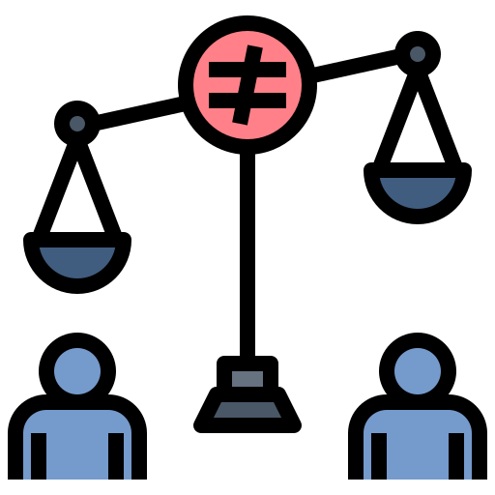
4.正義原則
資源分配不均。
富人占據大量資源，在器官的選擇方面有絕對的選擇權。
窮人可選擇的器官資源少。
資源不是統一分配，人們因財富能力的不同，所擁有的選擇也不同。
沒有一個統一、權威、公正、公平的監管組織監督結果十就算有也難以做到公開透明
吳家成，嚴俊稀

Slide 33
小結
器官交易不應該合法
在合法的情況下，窮人和富人對於器官的選擇權絕不對等
吳家成

Slide 34
結論
“Law can never be enforced unless moral force stand behind it.”
Immanuel Kant
道德的法律的基石，任何有違道德的行爲，都絕不應該合法。
器官交易雖然有其的好處，但其附帶的一系列絕對負面的影響，并有違道德的情況對於廣大公衆來説是不能接受的。
吳家成

Slide 35

結論
基於不同道德準則、現實因素和反對方（反對器官交易合法化）論述更為全面
我們不支持器官交易合法化
器官交易是不道德的
盧進熙

Slide 36
參考資料
作者不詳：〈人体器官交易〉,維基百科,https://zh.wikipedia.org/wiki/%E4%BA%BA%E9%AB%94%E5%99%A8%E5%AE%98%E4%BA%A4%E6%98%93, 2022年10月29日，2024年10月14日瀏覽。
新華社：<器官捐献之惑——中国器官捐献调查>,中央政府门户网站,https://zh.wikipedia.org/wiki/%E4%BA%BA%E9%AB%94%E5%99%A8%E5%AE%98%E4%BA%A4%E6%98%93, 2015年4月9日，2024年10月14日瀏覽。
家慧：〈全身器官賣多少？黑市價格破壞醫學移植環境〉，台灣器官移植關懷協會，https://www.organcare.org.tw/archives/848，2023年6月4日，2024年10月20日遊覽。
蕭達多：〈賣蛋蛋、眼角膜！惡性通膨逼伊朗人賣器官求溫飽〉,yahoo，https://tw.news.yahoo.com/%E8%B3%A3%E8%9B%8B%E8%9B%8B-%E7%9C%BC%E8%A7%92%E8%86%9C-%E6%83%A1%E6%8 0%A7%E9%80%9A%E8%86%A8%E9%80%BC%E4%BC%8A%E6%9C%97%E4%BA%BA%E8%B3%A3%E5%99%A8%E5%AE%98 %E6%B1%82%E6%BA%AB%E9%A3%BD-020952531.html, 2023年5月20日，2024年10月17日瀏覽。

Slide 37
參考資料
孫思婭：〈全國最大販腎案終審 召集人摘腎51枚獲利千萬〉，中國法院網，https://www.chinacourt.org/article/detail/2014/08/id/1368778.shtml，2024年10月，2024年10月17日瀏覽。
義工：〈“扯掉一條或兩條腿”：計劃生育機構工作人員在啟封的錄像中討論摘取嬰兒器官，哈裡斯為掩蓋真相扣押了錄像帶並起訴了暗訪記者〉，北美保守評論，https://nacr.info/WordPress/index.php/2024/08/11/planned-parenthood-staff-discuss-harvesting-baby-parts-in-unsealed-footage/ ,2023年8月11日，2024年10月17日瀏覽。
作者不詳：〈在伊朗，穷到没钱吃饭的他们，选择卖掉自己的肝脏、角膜……〉，澎湃，https://m.thepaper.cn/newsDetail_forward_23171453，2023年5月22日，2024年10月20日瀏覽。
作者不詳：〈統計數字〉，器官捐贈，https://www.organdonation.gov.hk/tc/statistics.html ，2024年10月10日瀏覽。

Slide 38
參考資料
作者不詳：<人體器官市場的哲學思辨>,獨立媒體,https://www.inmediahk.net/%E7%94%9F%E6%B4%BB/%E4%BA%BA%E9%AB%94%E5%99%A8%E5%AE%98%E5%B8%82%E5%A0%B4%E7%9A%84%E5%93%B2%E5%AD%B8%E6%80%9D%E8%BE%A8,2016-07-06刊登,2024年10月23瀏覽。
作者不詳：〈來自器官捐贈者的疾病傳染風險 – 病人資訊指南〉，BC Transplant, http://www.transplant.bc.ca/Documents/Risk%20of%20Disease%20Transmission_TraditionalChinese.pdf ，2023年9月刊登，2024年10月13日遊覽
湯瑪斯．索威爾：〈《誰製造了貧窮？》：「富者越富，貧者越貧」的兩種解讀〉，開根好，https://www.squaregood.com.tw/news_info.php?id=1071，2024年1月20日，2024年10月10日瀏覽。
PonyMom：〈印佣验身报告造假奇招尽出〉,親子王國, https://www.baby-kingdom.com/forum.php?mod=viewthread&tid=19970938, 2020年6月17日，2024年10月24日瀏覽。

Slide 39
完
多謝大家！！！

